Slide 1
Métodos Ágeis
Aula 10 – Engenharia de Software e gestão de times ágeis
Professor: Daniel Marques

Slide 2
Conteúdo da aula
Manifesto Ágil
Princípios do Manifesto Ágil
Métodos Ágeis
Scrum
XP

Slide 3
Introdução
Desenvolvimento de software é imprevisível
Empresas operam em ambiente global com mudanças rápidas
Reconhecer e se adaptar as mudanças
Construir software pela metodologia clássica e perceber que as especificações mudam

Slide 4
Introdução
Métodos ágeis surgem para suprir esta necessidade rápida de mudança
O software é desenvolvido como uma série de incrementos
Seguem uma filosofia diferente focando principalmente nos resultados (processo ainda é importante)
Menos ênfase nas definições de atividades e mais prática e nos fatores humanos

Slide 5
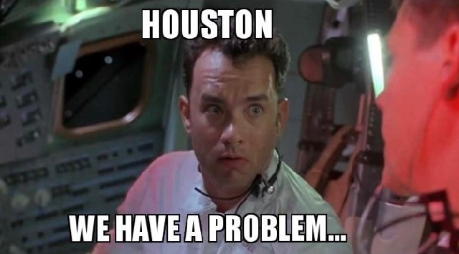
Temos um problema
Aplicar essa abordagem em sistemas corporativos de pequeno e médio porte
Gasta-se mais tempo em análises de como o sistema deve ser construído do que o programa e os testes em si
A insatisfação com essas abordagens pesadas levou em 1990, uma grande quantidade de desenvolvedores a propor método ágeis
Por causa dos problemas acima, surgiu o MANIFESTO ÁGIL

Slide 6
Ágil
Rápido

Slide 7
1980 - 1990
Um planejamento cuidadoso do projeto
Qualidade da segurança formalizada
Uso de métodos de análise
Projetos apoiados por ferramentas CASE
Um processo de software rigoroso e controlado
Visão baseada nos engenheiros de software responsáveis pelo desenvolvimento de sistemas de softwares grandes e duradouros, como sistemas espaciais e do governo
Visão do que se tinha de software
Quem criou esta visão de software?

Slide 8
Manifesto Ágil
Documento assinado por 17 pesquisadores
Kent Beck
Mike Beedle
Arie van Bennekun
Alistair Cockburn
Dave Thomas
Ward Cunningham
Martin Fowler
James Grenning
Jim Highsmith
Andrew Hunt
Ron Jeffries
Jon Kern
Brian Marick
Robert C. Martin
Steve Mellor
Ken Schwaber
Jeff Sutherland

Slide 9
Manifesto Ágil
Documento formado por
Valores
Princípios
“Estamos descobrindo maneiras melhores de desenvolver software fazendo-o nós mesmos e ajudando outros a fazê-lo”

Slide 10
Manifesto Ágil
Valores
Atividades
Indivíduos e Interações
Software Funcionando
Colaboração do Cliente
Responder às mudanças
Processos e Ferramentas
Documentação compreensível
Negociação do Contrato
Seguir um plano
Maior
que

Slide 11
Manifesto Ágil
Princípios
Nossa maior prioridade é satisfazer o cliente, através da entrega adiantada e contínua de software de valor
Satisfazer o cliente
Aceitar mudanças de requisitos, mesmo no fim do desenvolvimento. Processos ágeis se adequam a mudanças, para que o cliente possa tirar vantagens competitivas.
Aceitar mudanças
Entregar software funcionando com freqüencia, na escala de semanas até meses, com preferência aos períodos mais curtos.
Entregar software
Pessoas relacionadas a negócios e desenvolvedores devem trabalhar em conjunto e diariamente, durante todo o curso do projeto.
Trabalhar em conjunto
Construir projetos ao redor de indivíduos motivados. Dando a eles o ambiente e suporte necessário, e confiar que farão seu trabalho.
Indivíduos motivados

Slide 12
Manifesto Ágil
Princípios
O Método mais eficiente e eficaz de transmitir informações para, e por dentro de um time de desenvolvimento, é através de uma conversa cara a cara.
Conversa cara a cara
Software funcional é a medida primária de progresso.
Software Funcional
Processos ágeis promovem um ambiente sustentável. Os patrocinadores, desenvolvedores e usuários, devem ser capazes de manter indefinidamente, passos constantes.
Ambiente sustentável
Contínua atenção à excelência técnica e bom design, aumenta a agilidade.
Excelência técnica
Simplicidade: a arte de maximizar a quantidade de trabalho que não precisou ser feito.
Simplicidade

Slide 13
Manifesto Ágil
Princípios
As melhores arquiteturas, requisitos e designs emergem de times auto-organizáveis.
Auto-organizáveis
Em intervalos regulares, o time reflete em como ficar mais efetivo, então, se ajusta e otimiza seu comportamento de acordo.
Time

Slide 14
Métodos Ágeis
Modelos de desenvolvimento de software considerados ágeis
Test-Driven Development
Dynamic System Development Method
Scrum
XP
Crystal Clear
Adaptative Software Development

Slide 15





Métodos Ágeis
Empresas que usam:
Microsoft
Yahoo
Google
Intel
ThoughtWorks

Slide 16

Scrum
Modelo ágil de gestão de projeto
Conceito mais importante se chama Sprint (ou ciclo)
Origem na indústria automobilística

Slide 17


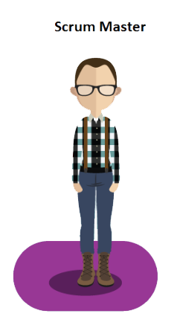
Perfis importantes no Scrum

Slide 18
Perfis importantes no Scrum
Proprietária do produto (product owner)
Responsável pelo projeto em si
Indicar quais requisitos são os mais importantes em cada ciclo
Responsável por conhecer e avaliar as necessidades do cliente

Slide 19
Perfis importantes no Scrum
Scrum Master
Não é gerente
Não é líder
É um facilitador
Conhece bem o modelo
Solucionador de conflitos

Slide 20
Perfis importantes no Scrum
Scrum team (equipe de desenvolvimento)
Não é necessariamente dividida em papéis (analista, designer ...)
Todos interagem para desenvolver o produto em conjunto
Recomendado equipes de 6 a 10 pessoas

Slide 21
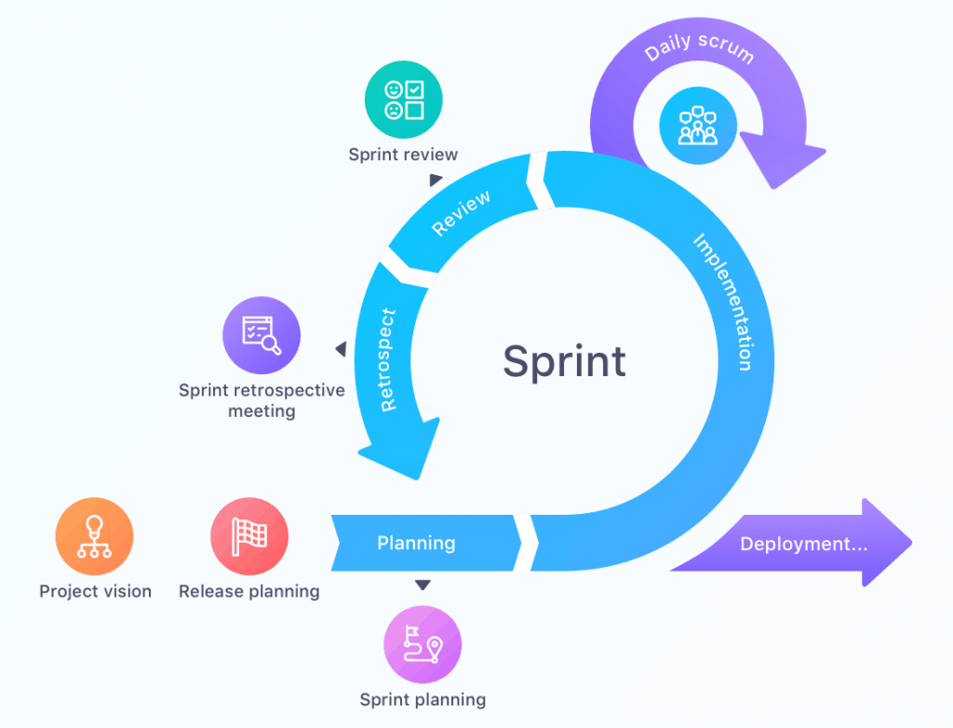
Scrum - Sprint
Ciclo de desenvolvimento de poucas semanas de duração (2 a 4 semanas)
No início é feito um Sprint planning meeting
Equipe se compromete em desenvolver as atividades do Sprint backlog
A product owner se compromete a não trazer novas funcionalidades durante o sprint

Slide 22
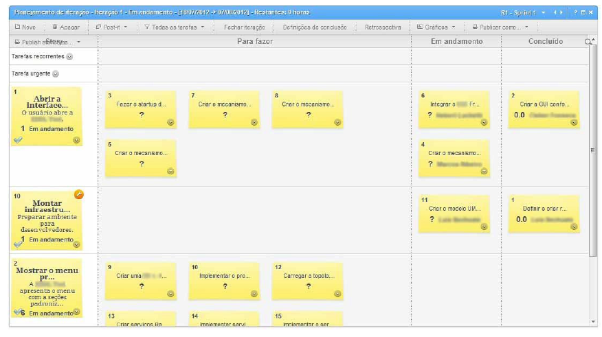
Quadro de atividades

Slide 23
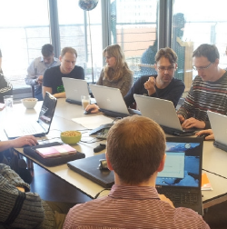
Scrum - Sprint
Final da sprint
Sprint Review Meeting
Verificar o que foi feito
Para depois partir para uma nova Sprint
Sprint
Sprint Retrospective
Avaliar a equipe e os processos (problemas, dificuldades, ideias ..)

Slide 24
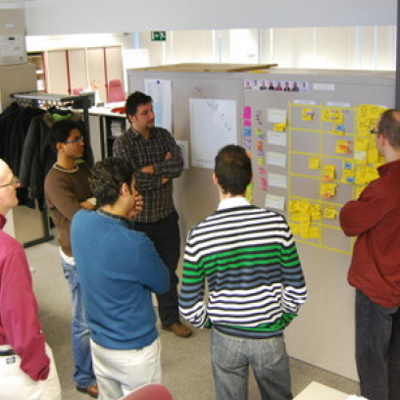
Scrum – Daily Scrum
Reuniões diárias
Objetivo
Falar o que fez no dia anterior
O que vai fazer no dia seguinte
O que impede de prosseguir
Reuniões rápidas em pé, em frente ao quadro de anotações, pois é uma boa maneira de dissipar o cansaço

Slide 25
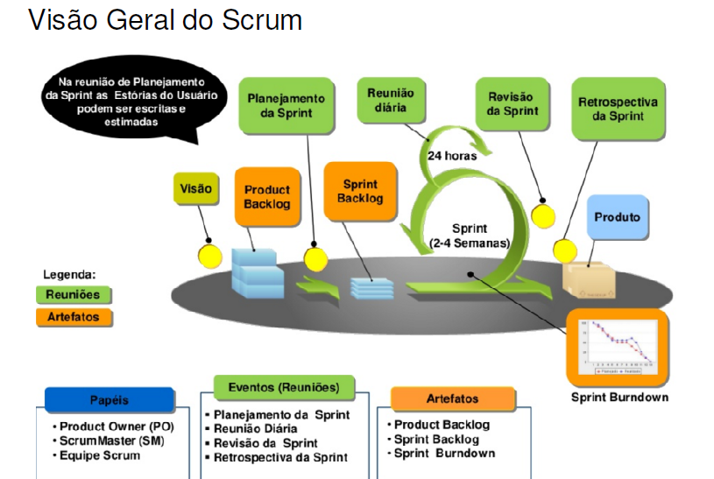
Visão geral do scrum

Slide 26

XP – Extreme Programming
Surgiu nos EUA na década de 1990
Inicialmente adequada a equipes pequenas e médias
Codificação é a principal tarefa
Foi baseada em diversos valores, princípios e regras como: simplicidade, respeito, comunicação, feedback, coragem

Slide 27
XP - Valores
Simplicidade
Respeito
Concentrar nas atividades efetivamente necessárias
Assuma a solução mais simples como a melhor
Use as tecnologias, algoritmos e técnicas mais simples que permitirão atender aos requisitos do usuário-final
Design, processo e código podem ser simplificados a qualquer momento
Respeito entre os membros da equipe, assim como entre a equipe e o cliente

Slide 28
XP - Valores
XP prioriza comunicação de boa qualidade preferindo encontros presenciais.
Encontro presenciais > videoconferências > telefonemas > e-mails
Buscar obter feedback o quanto antes para evitar eventuais falhas de comunicação e aumento do custo da correção
Cliente sabe se o produto que está sendo desenvolvido atende às suas necessidades;
Comunicação
Feedback

Slide 29
Princípios básicos da XP
A partir dos valores, os princípios básicos do XP são definidos:
Modele um pouco, mostre ao cliente e então modele novamente
Feedback rápido
Deixe o modelo tão simples quanto possível
Presumir Simplicidade
Os problemas devem ser solucionados com um conjunto de pequenas modificações
Mudanças incrementais
Aceite as mudanças e tenha coragem para reconstruir
Abraçar mudanças
A qualidade do trabalho nunca deve ser comprometida. Importância da codificação e dos testes antes da programação
Trabalho de Alta Qualidade

Slide 30
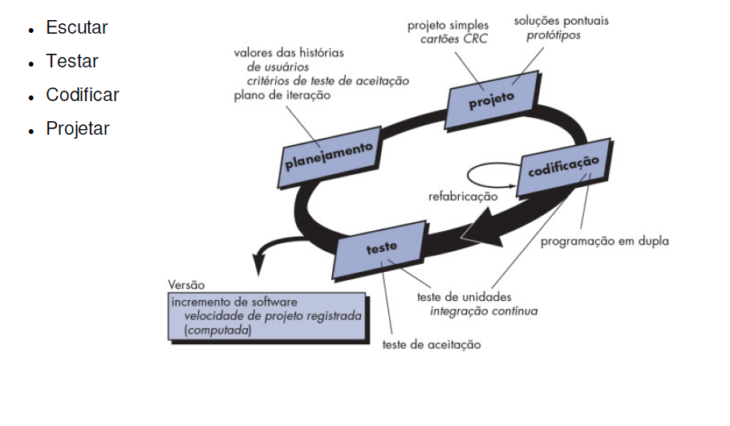
Atividades da XP

Slide 31
Dúvidas ou Sugestões?
Desde já, agradeço a todos.

